Slide 1

小小的船

Slide 2
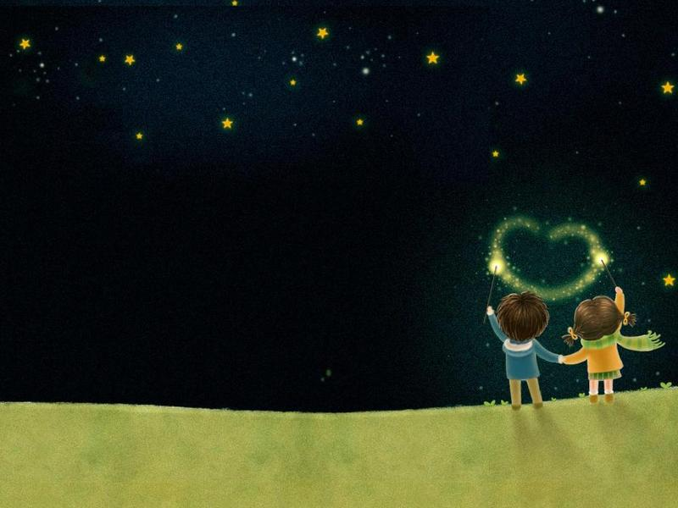


Slide 3
chuán船

Slide 4
Wān弯
chuán船

Slide 5
liǎng两
Wān弯
chuán船

Slide 6
liǎng两
jiān
尖
Wān弯
chuán船

Slide 7
liǎng两
jiān
尖
Wān弯
chuán船
zuò
坐

Slide 8
liǎng两
jiān
尖
Wān弯
chuán船
zuò
坐
kàn看

Slide 9
liǎng两
jiān
尖
Wān弯
chuán船
jiàn
见
zuò
坐
kàn看

Slide 10
liǎng两
jiān
尖
Wān弯
chuán船
jiàn
见
zuò
坐
kàn看
shǎn闪

Slide 11
liǎng两
jiān
尖
Wān弯
chuán船
jiàn
见
zuò
坐
kàn看
shǎn闪
tiān
天

Slide 12
liǎng两
jiān
尖
Wān弯
chuán船
jiàn
见
zuò
坐
kàn看
zhǐ
只
shǎn闪
tiān
天

Slide 13

zhī (一只)
只
zhǐ（只有）（只要）

Slide 14
liǎng两
jiān
尖
Wān弯
chuán船
jiàn
见
zuò
坐
kàn看
zhǐ
只
shǎn闪
tiān
天

Slide 15

小+大——（ ）
门+人——（ ）
口+八——（ ）
土+人+人——（ ）
尖
闪
只
坐
雨——两
间——闪

Slide 16

土堆上坐着两个人——
一个人走进门里去了——
坐
闪

Slide 17

小船 坐下
星星 看见
蓝天 只有
闪闪的 弯弯的

Slide 18

小小的船
弯弯的月儿小小的船，
小小的船儿两头尖。
我在小小的船里坐，
只看见闪闪的星星蓝蓝的天。

Slide 19
小小的船
弯弯的月儿 /小小的船，
小小的船儿/两头尖。
我在/小小的/船里坐，
只看见/闪闪的星/蓝蓝的天。

Slide 20
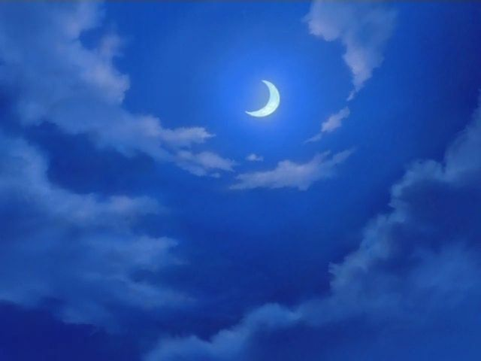
弯弯的月儿 /小小的船，
小小的船儿/两头尖。

Slide 21




Slide 22

弯弯的月儿小小的船，小小的船儿两头尖
弯的月儿小小的船，小的船儿两头尖

Slide 23
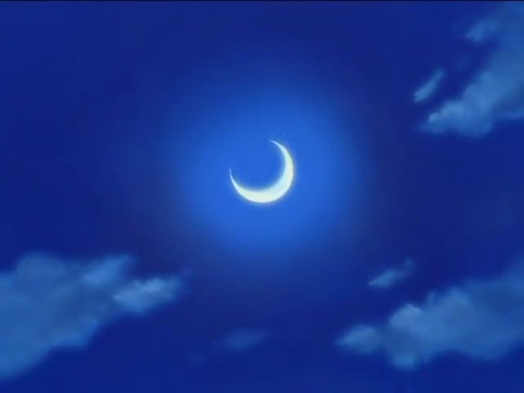
弯弯的月儿 /小小的船，
小小的船儿/两头尖。

Slide 24




Slide 25
我在/小小的/船里坐，
只看见/闪闪的星星/蓝蓝的天。

Slide 26
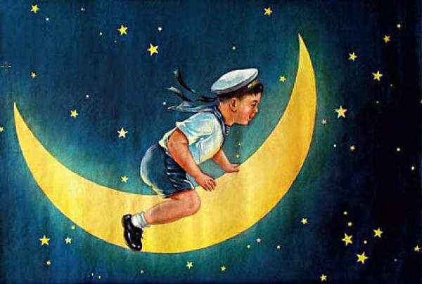

Slide 27
课外延伸
把你想象的夜空画下来

